Slide 1
Выпускная квалификационная работа Тема:Валидация пучка нейтронов для бор-нейтронозахватной терапии
Верховод Г.Д
Научный руководитель: д.ф-м.н. C.Ю Таскаев.

Slide 2
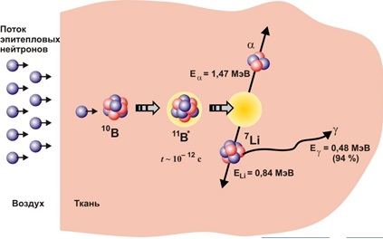
Бор-нейтронозахватная терапия
БНЗТ- форма бинарной радиотерапии, использующая высокую способность бора поглощать тепловые нейтроны (сечение реакции ¹⁰B(n,α)⁷Li для теплового нейтрона равно 3835 б) и локальность выделения энергии ядерной реакции

Slide 3
Цели и задачи
Цель работы: валидация нейтронного пучка ускорительного источника нейтронов VITA , а также оптимизация системы формирования пучка(СФП) для получения необходимого терапевтического пучка нейтронов и дозы в рамках бор-нейтронозахватной терапии.
Для достижения поставленной цели предполагается решить следующие задачи:
1)Откалибровать сцинтилляторный детектор для дальнейшего использования при измерениях в реальном времени.
2)Измерить пространственное распределение доз внутри водяного фантома при установленной системе формирования пучка нейтронов из фторида магния и замедлителя из оргстекла.

Slide 4
Измерение поглощенной дозы
В БНЗТ принято выделять четыре компоненты поглощенной дозы:
1)Борная доза
2) Доза тепловых нейтронов
3)Доза быстрых нейтронов
4) Доза γ-излучения
Полная поглощенная доза равна сумме этих компонент с учетов относительной и составной биологической эффективности (ОБЭ (RBE) и СБЭ (CBE)):
Терапевтический коэффициент:

Slide 5
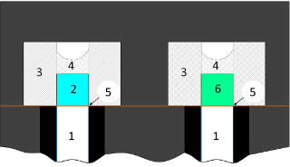
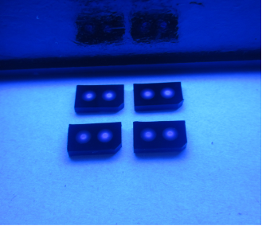
Сцинтилляторные детекторы
Схематическое изображение наконечника детектора (слева) и фотография сенсоров под ультрафиолетовым излучением (справа). 1-оптоволокно (POF), 2- обогащенный бором сцинтиллятор, 3- твердый тефлон, 4- отражающая белая краска, 5-эпоксид, 6- стандартный сцинтиллятор.

Slide 6
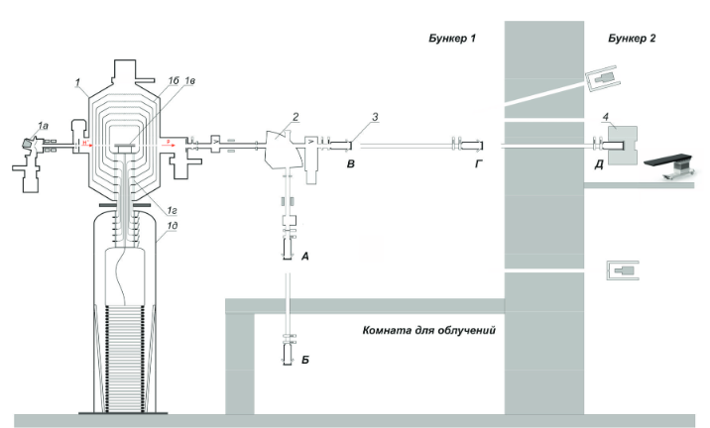
Описание установки
Схема экспериментальной установки: 1- ускоритель-тандем с вакуумной изоляцией, 1а- ионный источник, 1б- промежуточный электрод, 1в- аргоновая мишень, 1г- проходной изолятор, 1д- источник высоковольтного напряжения, 2- поворотный магнит, 3- литиевая мишень, 4- СФП.

Slide 7
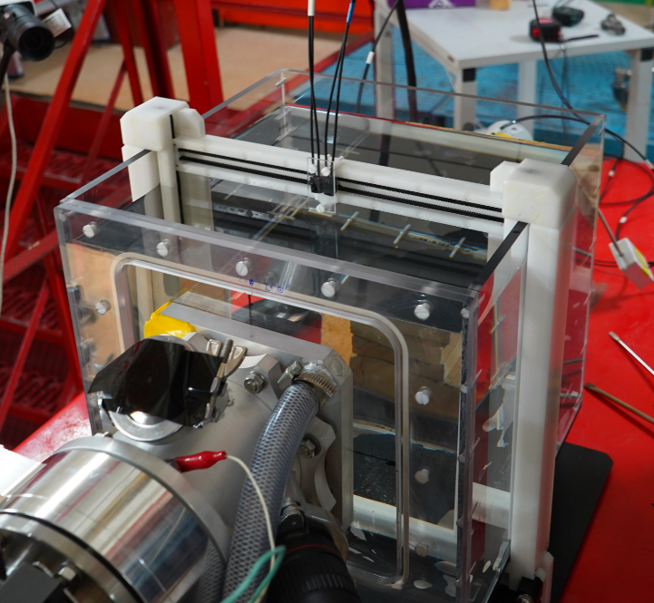
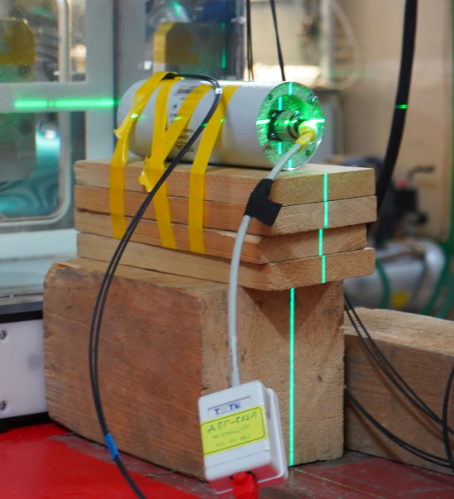
Калибровка датчиков

Slide 8
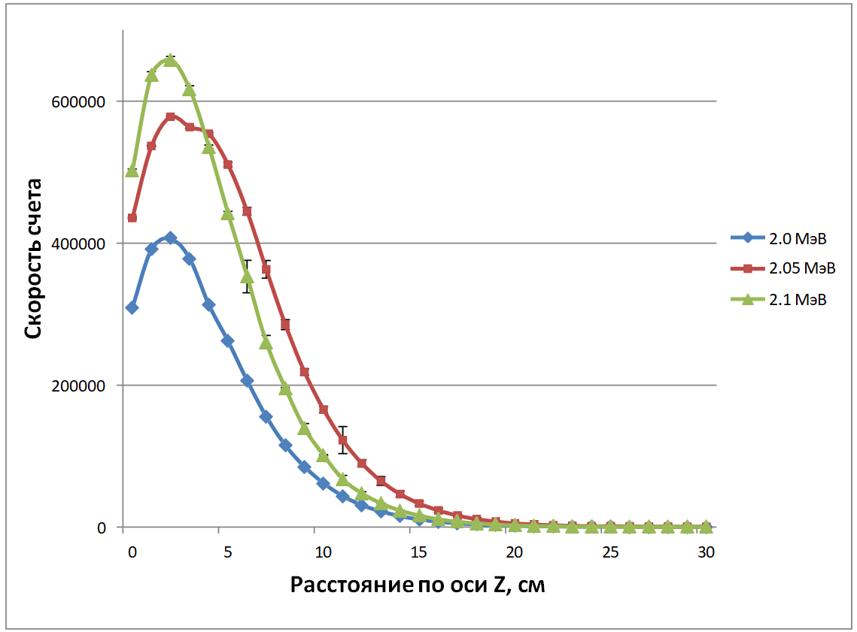
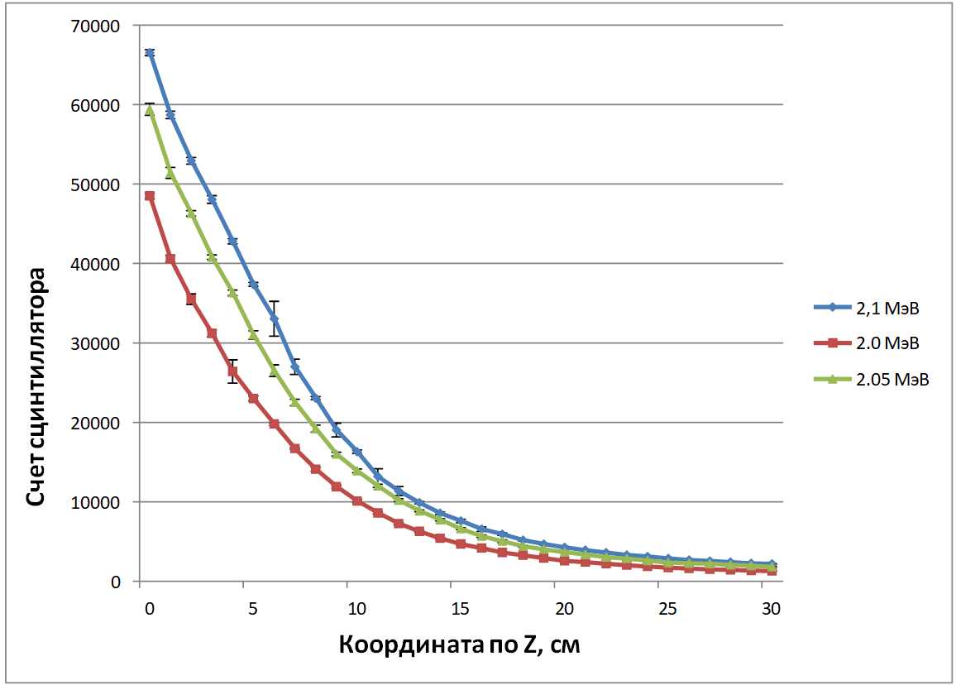
Результаты измерений
Зависимость скорости счета детектора с бором и без бора в водяном фантоме вдоль оси пучка.

Slide 9
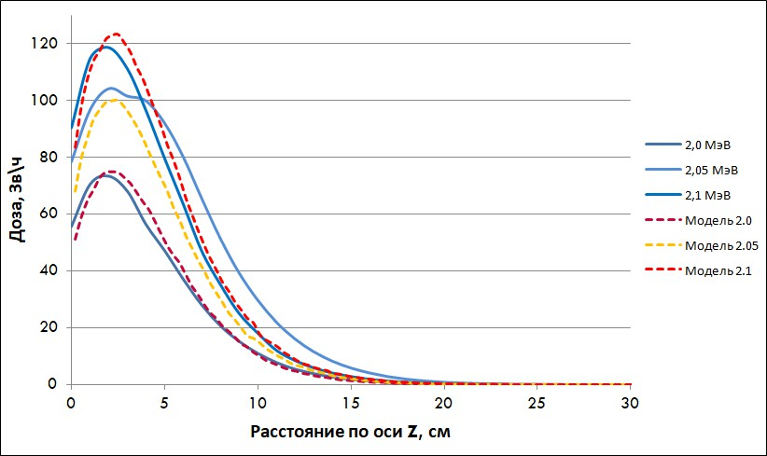
Результаты измерений
Зависимость борной дозы в водяном фантоме вдоль оси пучка.

Slide 10
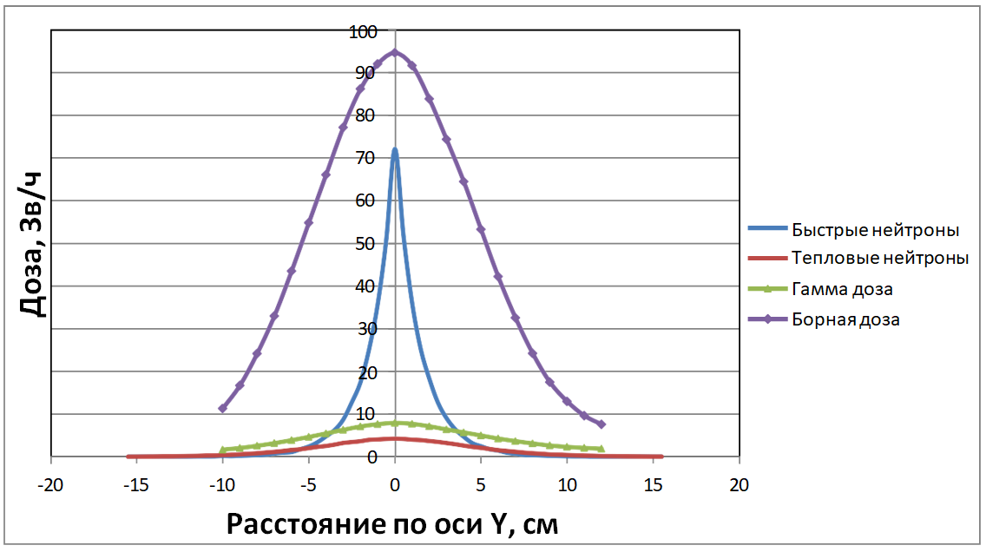
Результаты измерений
Распределение доз перпендикулярно оси пучка при энергии протонного пучка 2,05 МэВ.

Slide 11
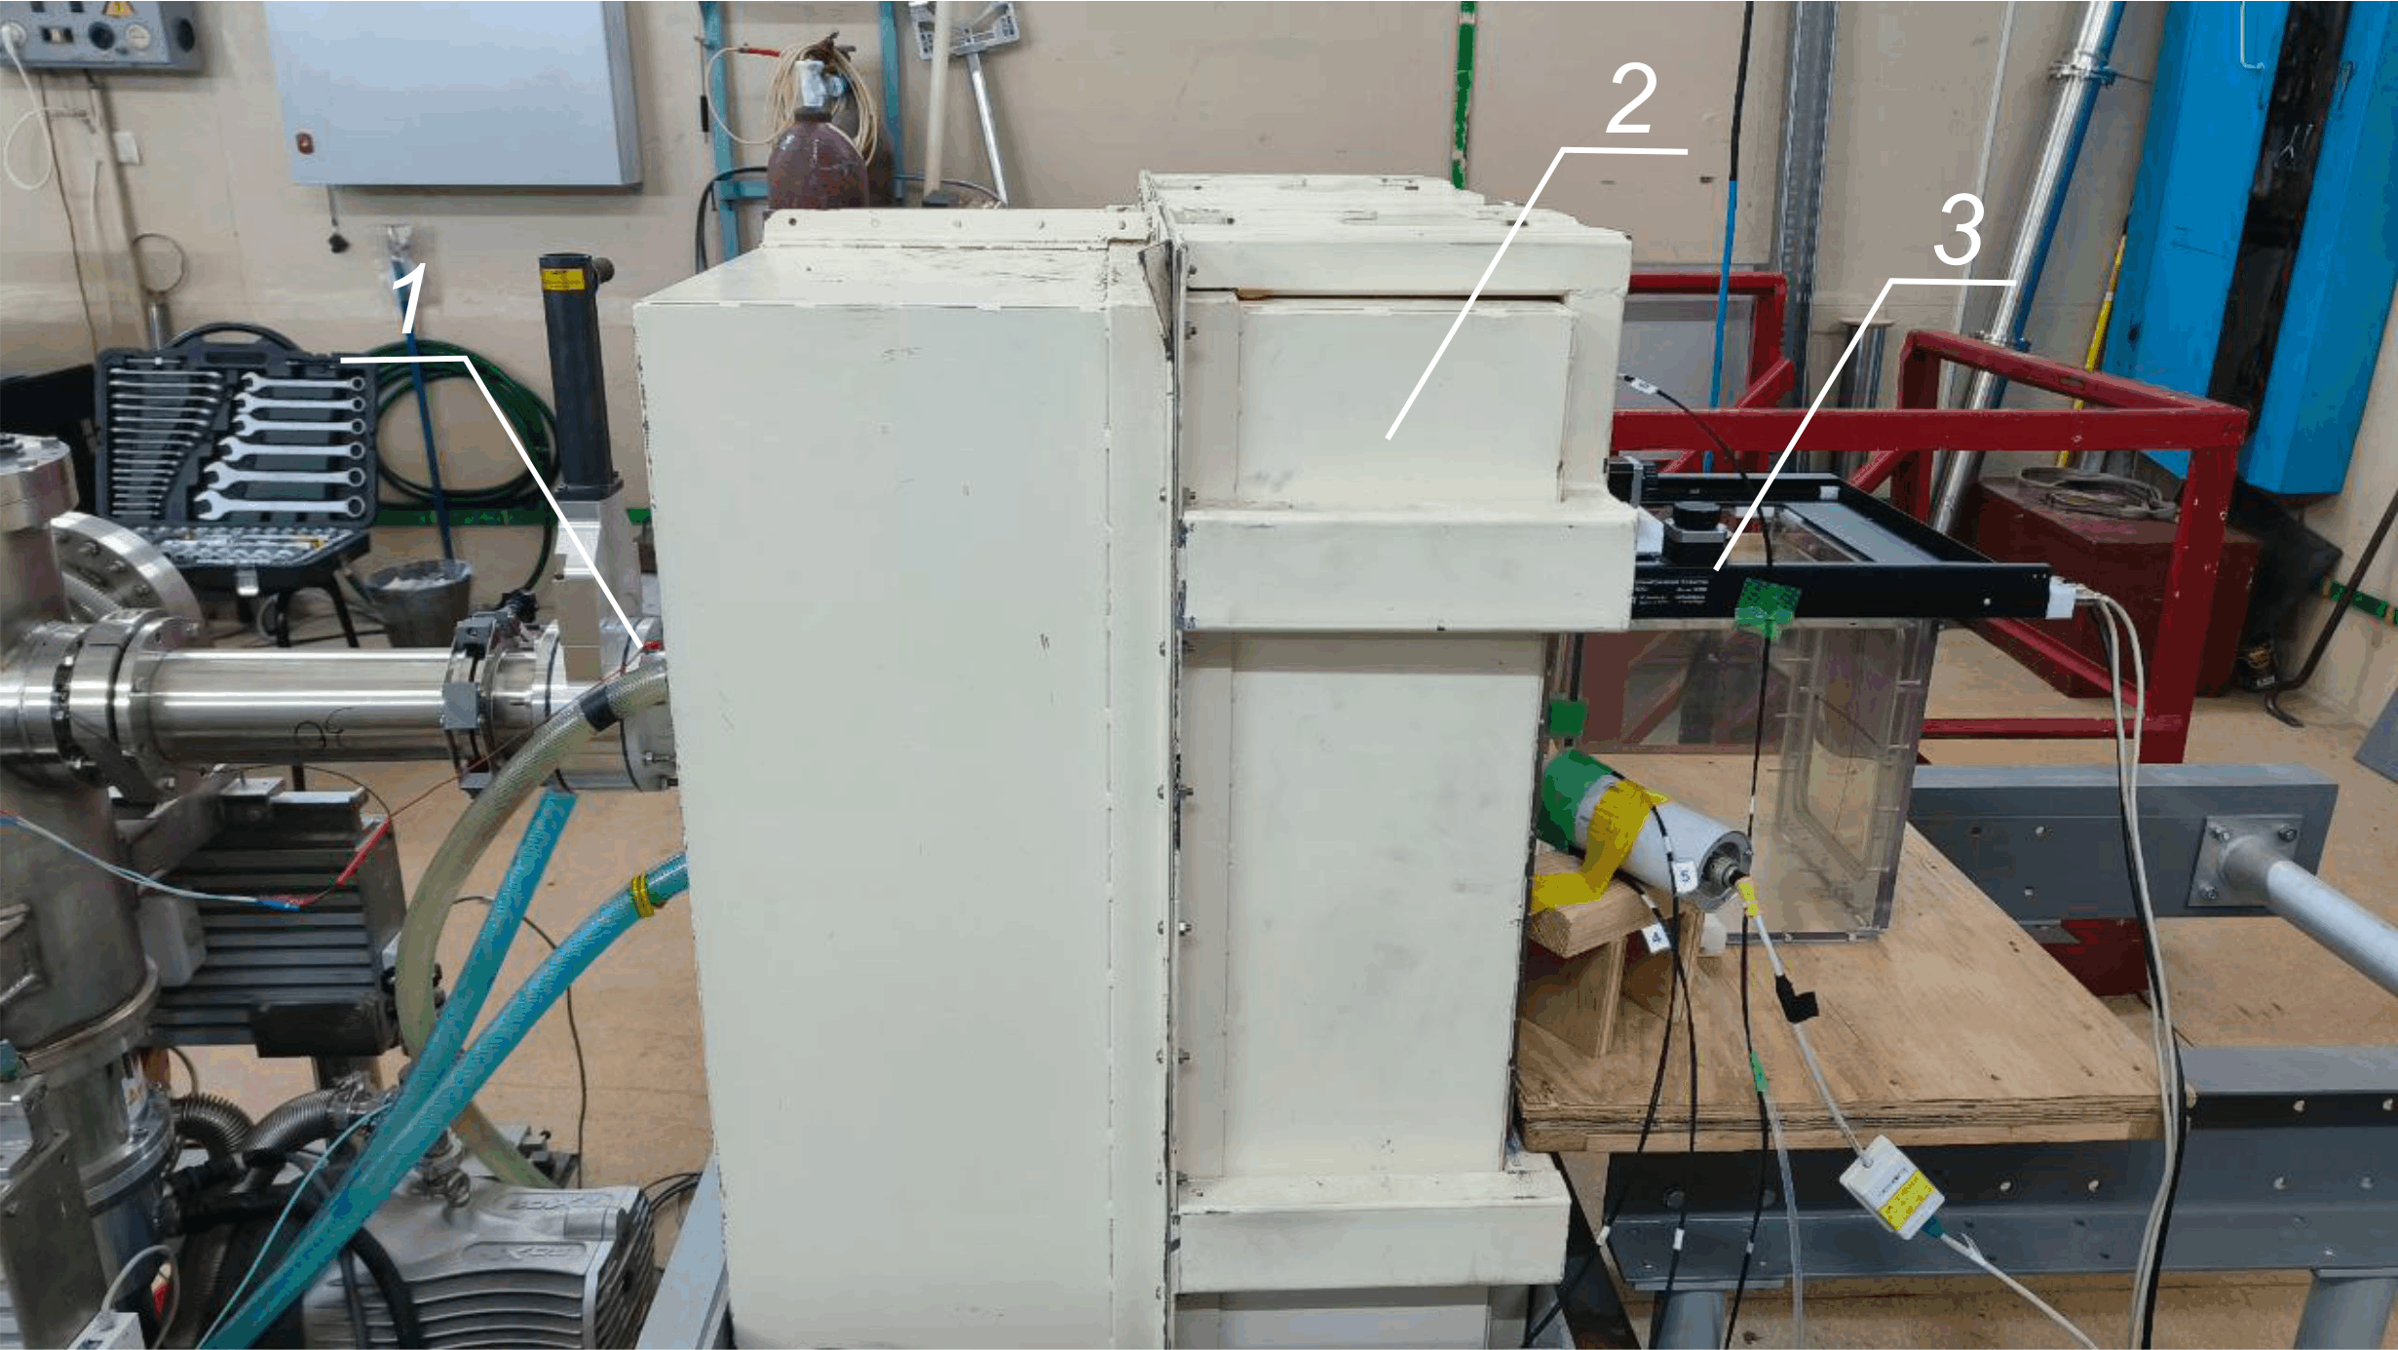
Эксперимент с СФП.
Расположение оборудования при измерении дозы терапевтического пучка с замедлителем из фторида магния.1 – мишенный узел литиевой мишени, 2 – система формирования пучка нейтронов с замедлителем из фторида магния, 3 – водяной фантом

Slide 12
Результаты измерений
Зависимость глубинного распределения мощности доз с замедлителем из фторида магния. a – мощность борной дозы (1– расчетная, 2– экспериментальная); б – мощность дозы γ-излучения (1– расчетная, 4– экспериментальная), расчетной мощности азотной дозы 2, расчетной мощности быстрых нейтронов 3.

Slide 13
Результаты измерений
Зависимость глубинного распределения терапевтического коэффициента с замедлителем из фторида магния.

Slide 14
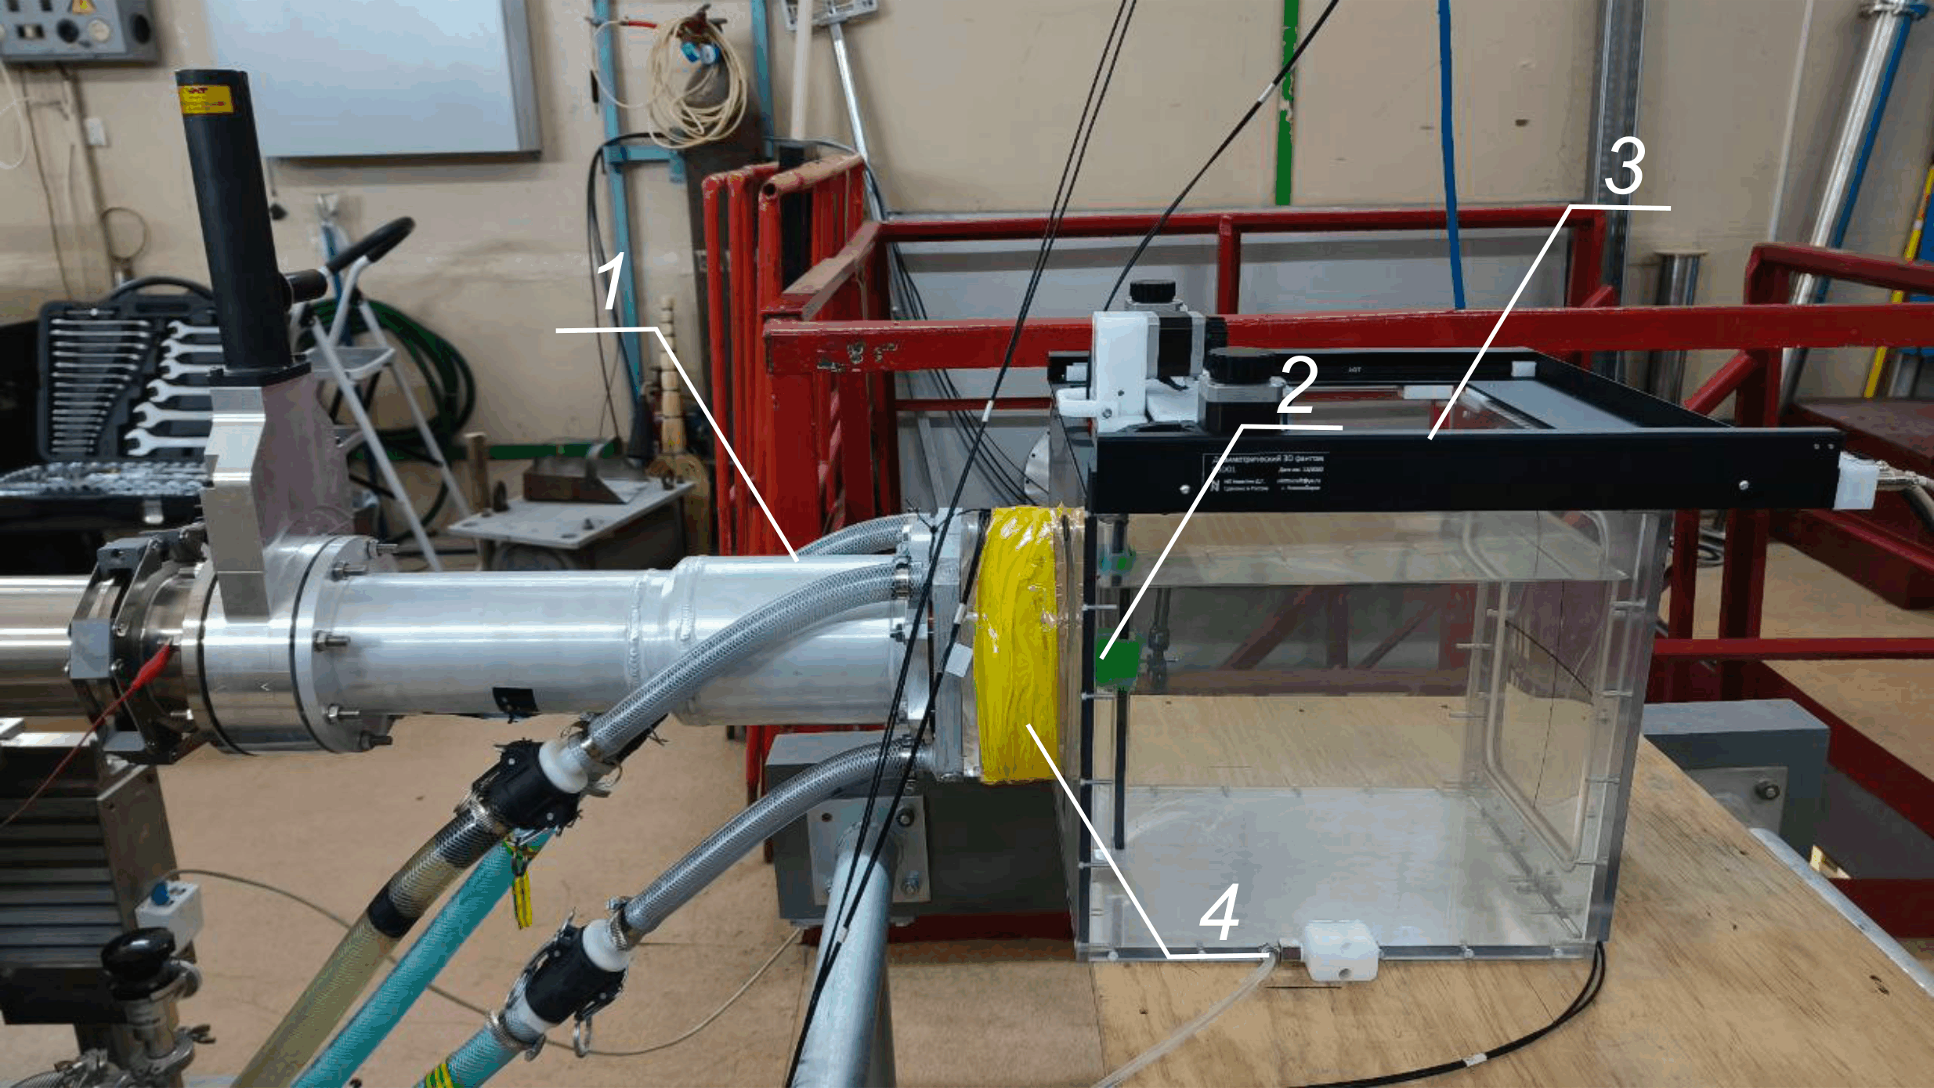
Эксперимент с замедлителем из оргстекла
Расположение оборудования при измерении дозы пучка с замедлителем из оргстекла.1 – мишенный узел литиевой мишени, 2 – детектор, закрепленный на подвижной каретке, 3 – водяной фантом, 4 – замедлитель из оргстекла

Slide 15
Результаты измерений
D, Гр экв./час
D, Гр экв./час
Зависимость глубинного распределения мощности доз с замедлителем из оргстекла. a – мощность борной дозы (1– расчетная, 2– экспериментальная); б – мощность дозы γ-излучения (1– расчетная, 4– экспериментальная), расчетной мощности азотной дозы 2, расчетной мощности быстрых нейтронов 3.

Slide 16
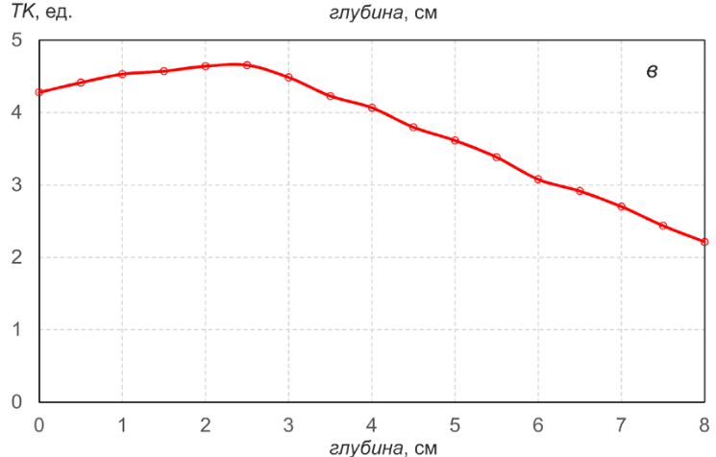
Результаты измерений
Зависимость глубинного распределения терапевтического коэффициента с замедлителем из оргстекла.

Slide 17
Заключение
На ускорительном источнике нейтронов VITA измерено пространственное распределение борной дозы и дозы γ-излучения в водном фантоме при использовании двух систем формирования пучка нейтронов, одной – с замедлителем из фторида магния, второй – с замедлителем из оргстекла.
Установлено, что использование замедлителя из фторида магния обеспечивает лучшее качество пучка нейтронов – большую глубину терапии и большее отношение полезной дозы к вредной, применение замедлителя из оргстекла обеспечивает большую мощность дозы.
Замедлитель фторида магния следует использовать для терапии пациентов, замедлитель из оргстекла можно использовать для терапии домашних животных и для тестирования новых препаратов для доставки бора

Slide 18
Заключение
На основе экспериментальных данных опубликовано 7 статей и подготовлен стенд на конференции RuPac 2021. Результаты проведенного исследования представлены на XXVII Всероссийской Конференции по ускорителям заряженных частиц (Алушта, 2021)
1)T. Bykov, D. Kasatov, A. Koshkarev, A. Makarov, V. Porosev, G. Savinov, I. Shchudlo, S. Taskaev, G. Verkhovod. Initial trials of a dose monitoring detector for boron neutron capture therapy. JINST 2021, vol. 16, P01024.
2)S. Taskaev, E. Berendeev, M. Bikchurina, T. Bykov, D. Kasatov, I. Kolesnikov, A. Koshkarev, A. Makarov, G. Ostreinov, V. Porosev, S. Savinov, I. Shchudlo, E. Sokolova, I. Sorokin, T. Sycheva, G. Verkhovod. Neutron Source Based on Vacuum Insulated Tandem Accelerator and Lithium Target. Biology 10 (2021) 350.
3)T. Bykov, D. Kasatov, A. Koshkarev, A. Makarov, V. Leonov, V. Porosev, G. Savinov, S. Savinov, I. Shchudlo, S. Taskaev, G. Verkhovod. Evaluation of depth-dose profiles in a water phantom at the BNCT facility at BINP. JINST 16 (2021) P10016.
4)T. Sycheva, E. Berendeev, G. Verkhovod, S. Taskaev. A single coned Poly-Biz moderator designed for animal irradiation in boron neutron capture therapy. Applied Radiation and Isotopes 198 (2023) 110818.
5)M. Bikchurina, T. Bykov, I. Ibrahim, A. Kasatova, D. Kasatov, Ia. Kolesnikov, V. Konovalova, T. Kormushakov, A. Koshkarev, A. Kuznetsov, V. Porosev, S. Savinov, I. Shchudlo, N. Singatulina, E. Sokolova, T. Sycheva, I. Taskaeva, G. Verkhovod, S. Taskaev. Dosimetry for Boron Neutron Capture Therapy Developed and Verified at the Accelerator based Neutron Source VITA. Front. Nucl. Eng. 2 (2023) 1266562.
6)Т.В. Сычева, Е.А. Берендеев, Г.Д. Верховод, С.Ю. Таскаев. Система формирования пучка для бор-нейтронозахватной терапии поверхностных опухолей с замедлителем из материалов на основе оргстекла. Сибирский физический журнал, 2023, том 18, № 3, стр. 31-42.
7)И.С. Ибрагим, Т.А. Быков, Я.А. Колесников, Е.О. Соколова, Т.В. Сычева, Г.Д. Верховод, И.М. Щудло, А.С. Кузнецов, М.И. Бикчурина, А.М. Кошкарев, Д.А. Касатов, В.В. Поросев, С.Ю. Таскаев. Дозиметрия нейтронного потока и гамма-излучения для двух систем формирования пучка нейтронов на установке VITA с использованием сцинтилляционного детектора. Сибирский физический журнал, 2023, том 18, № 4, стр. 71-78.
8)G. Verkhovod, D. Kasatov, Ia. Kolesnikov, A. Koshkarev, A. Makarov, I. Shchudlo, T. Sycheva, S. Savinov, S. Taskaev. Verification of a beam of epithermal neutrons for boron-neutron capture therapy. Proc. of the XXVII Russian Particle Accelerator Conference, Alushta, Russia, September 26th - October 2st, 2021, MOPSA47.

Slide 19
Спасибо за внимание

Slide 20
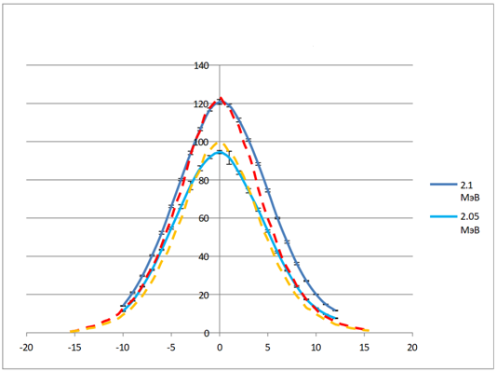
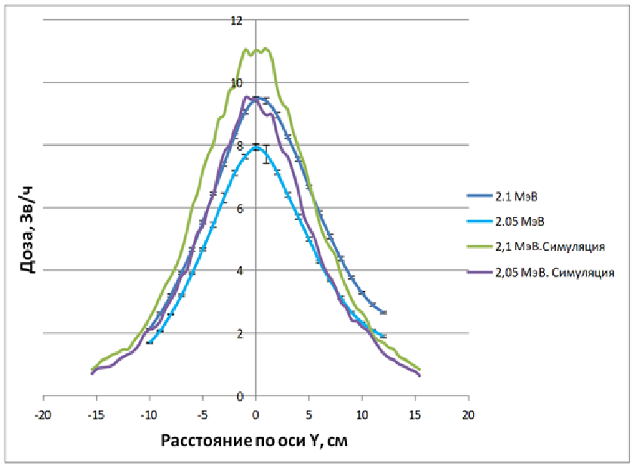

Slide 21
